Slide 1
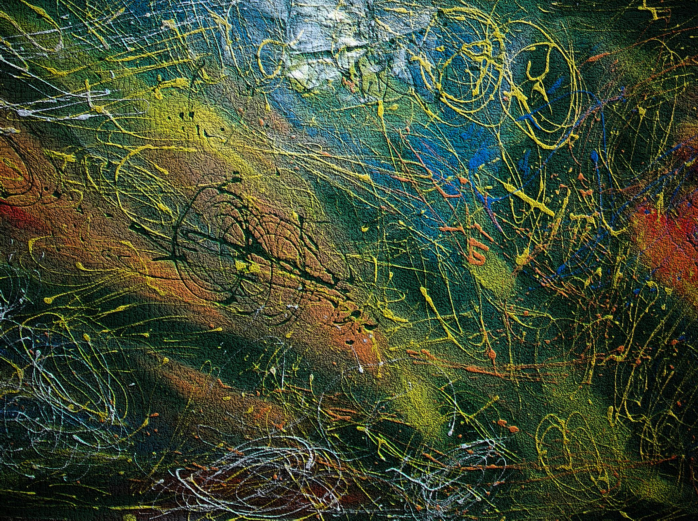


 |  |  | Obchodní akademie a Střední odborná škola, gen. F. Fajtla, Louny, p. o. Osvoboditelů 380, Louny
Číslo projektu | CZ.1.07/1.5.00/34.0052 | Číslo sady |  | 25 |  | Číslo DUM | 3.2_25_07
Předmět | Písmo
Tematický okruh | Vývoj písma 7 – Humanistická a barokní písma
Název materiálu | Písmo
Autor | Zuzana Koděrová
Datum tvorby | 17. 8. 2013 | Ročník |  |  | ARR 1
Anotace Žáci jsou v prezentaci seznámeni se vývojem písma, s odborným názvoslovím písma, s jeho použitím v historii i současnosti
Metodický pokyn: prezentace, výklad s pracovním listem pro žáky cílová skupina žáků: 16 – 19 let
Autorem materiálu a všech jeho částí, není-li uvedeno jinak, je Zuzana Koděrová.
Dostupné z Metodického portálu www.rvp.cz, ISSN: 1802-4785. Provozuje Národní ústav pro vzdělávání, školské poradenské zařízení a zařízení pro další vzdělávání pedagogických pracovníků (NÚV).“
©c.zuk

Slide 2
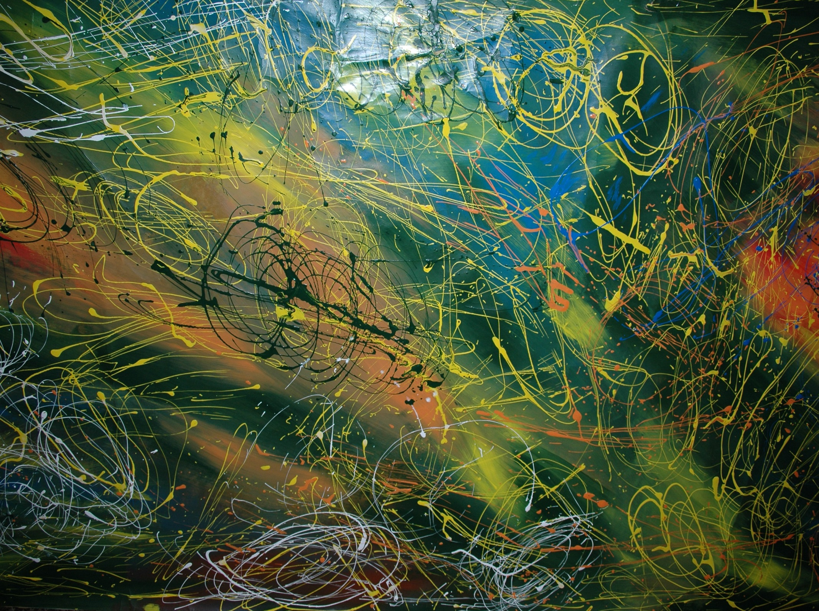
Písmo
©c.zuk

Slide 3
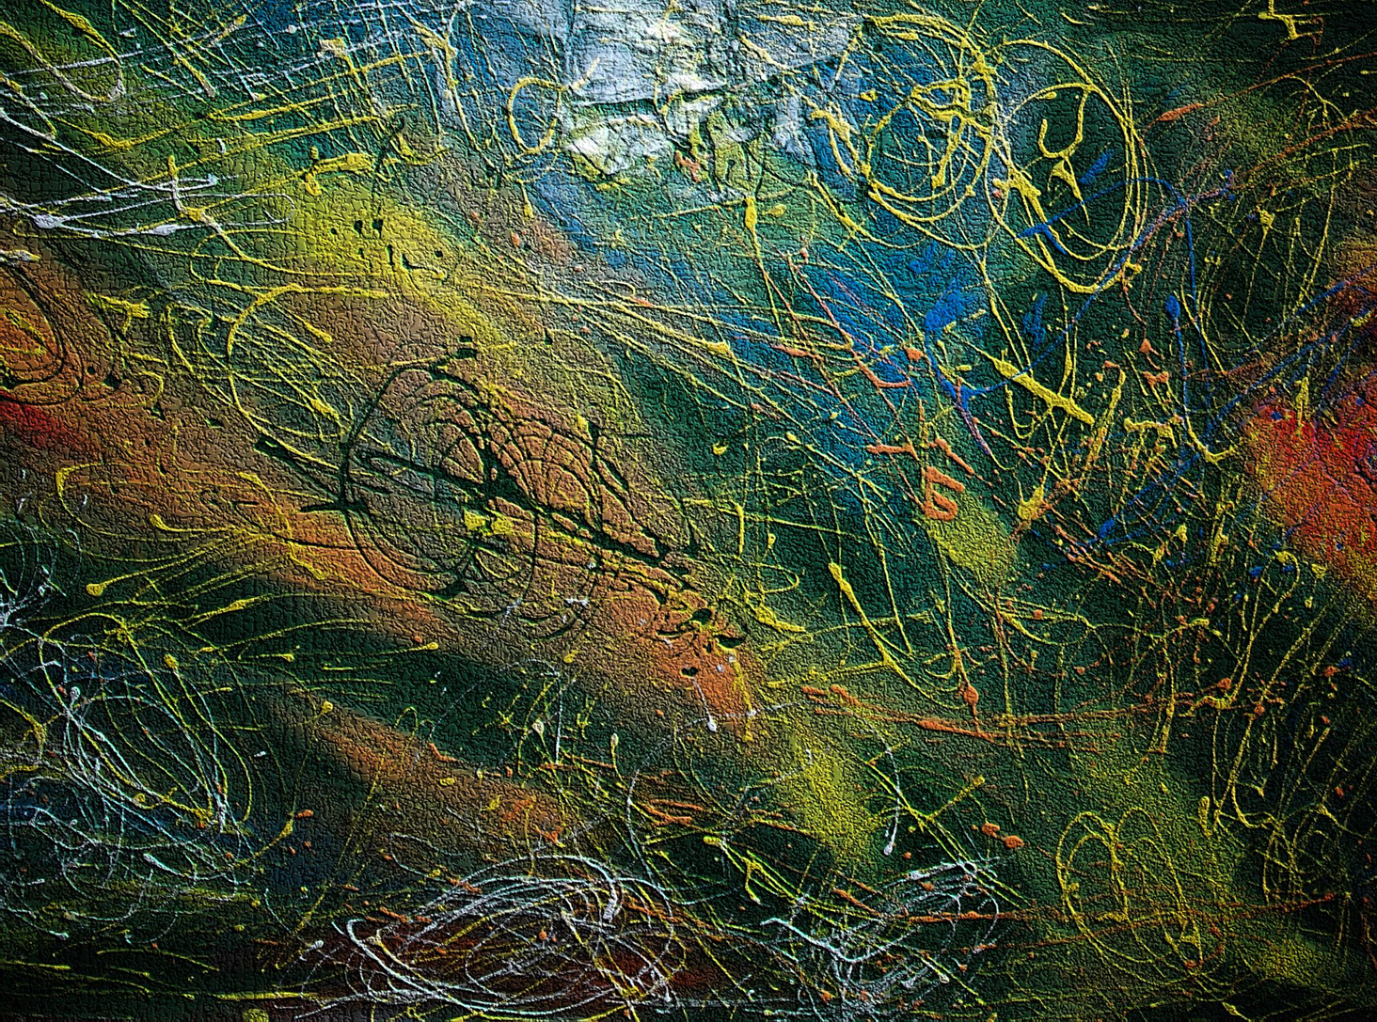
V
Vývoj písma 7
Humanistická a barokní
písma
©c.zuk

Slide 4

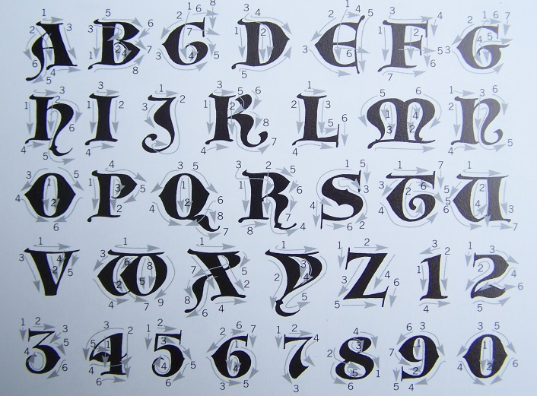
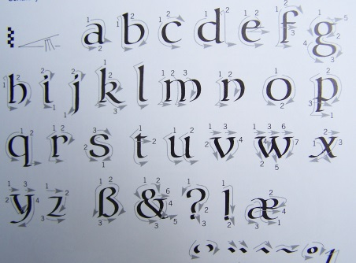
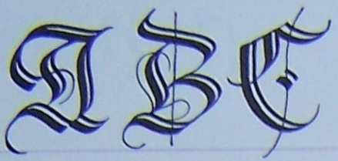
Vývoj latinkového písma
Renesanční období
Vývoj latinky navázal v období renesance v 15. století
na předgotické klasické vzory
Vliv na vývoj písma měl
v polovině
15. století Gutenbergův vynález knihtisku.
Knihtiskem se zlevnila výroba knih
a znalost čtení a psaní se rychle šíila.
renesanční humanistická kapitála
HARRIS, David. Kaligrafie: nakl. Slovart 2004
HARRIS, David. Kaligrafie: nakl. Slovart 2004
Gotická verzála
Humanistická kapitála
©c.zuk

Slide 5
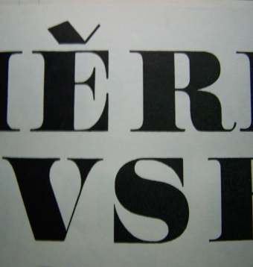
První polovina 15. století
v historických tiskárnách si písmo vyráběli sami tiskaři
neexistovala žádná výměna vzorů a jednotnost písma
každá tiskárna si své raznice velmi pečlivě chránila
písmo měla název po svém tvůrci a takto je často známe do dnešní doby
Antikva
V tomto období novověku došlo ke vzniku latinského písma
humanistického(antikva) a novogotického
(bylo odvozeno ze středověkého gotického písma).
Antikva vznikla v Římě, brzy se začala šířit Evropou a stala se písmem knihtiskařů.
Antikva
Archiv autora
©c.zuk

Slide 6
V období renesance ještě u tištěných knih
přetrvávaly zvyklosti z ručního psaní knih.
Tiskárny
kniha se zjednodušuje stejně jako architektura
každá tiskárna si své raznice velmi pečlivě chránila
písmo měla název po svém tvůrci a takto je často známe
do dnešní doby
Zmenšuje se velikost písma, rozsah výzdoby a formát knihy
V 16. století dostala tištěná kniha osobitou podobu osvobozenou
od psané knihy.
Renesanční typografie se vyznačovala účelností, čistotou používaných prvků a humanistickým náhledem na funkci knihy.
Střediskem typografie Benátky - stanoveny první typografické zásady
Zde několik stovek knihtiskových dílen. Tzv. „černé umění“
Tisk se rozšířil i do Francie a Holandska
©c.zuk

Slide 7
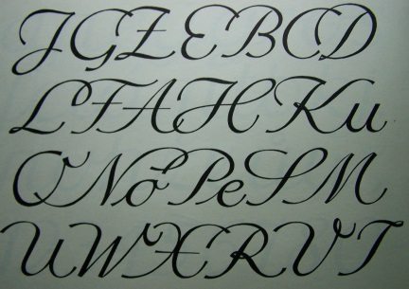
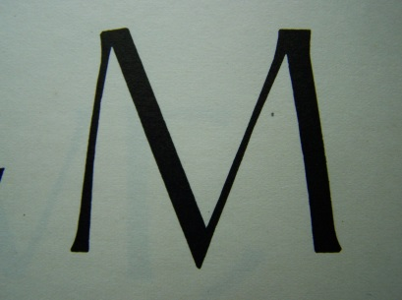
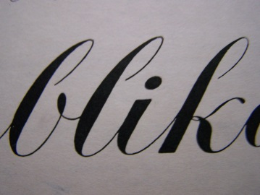
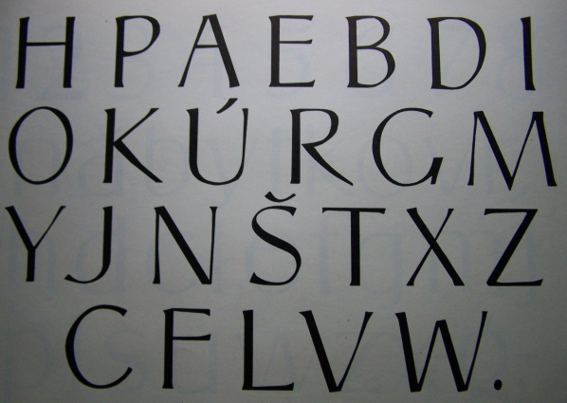
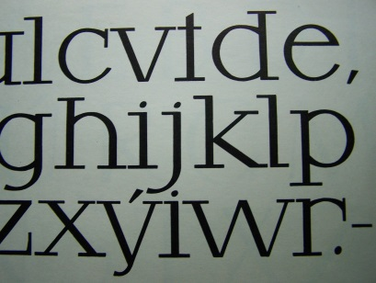
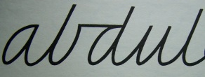
Humanistická písma
vývoj ručně psaného a tištěného písma
V 15. a 16. století rozmach tištěných písem, některá se používají dodnes
v propagační tvorbě a reklamě
archiv autora
archiv autora
Oblíbená jsou i ručně psaná písma :
římská, gotická, renesanční např. římská kapitála, rustika kapitála, karolinská minuskula, fraktura, bastarda…
se stala vzorem nových písem
Písmo okrouhlé -rond
Římská kapitála
ručně psané písmo
archiv autora
archiv autora
archiv autora
Římská kapitála
archiv autora
antikva
archiv autora
©c.zuk
©c.zuk

Slide 8
Barokní písma
projevují se v knižní typografii na počátku 17. století
Baroko bylo spjato s oslavou církve a vysoké šlechty.
Knihy jsou bohatě zdobeny (objevují se kapitálky)
V knižní ilustraci se začíná využívat mědirytu,
tedy techniky tisku z hloubky.
Vznikají významná evropská nakladatelství
Barokní antikva bývá
označována
jako „přechodová“.
vynikají osobnosti: Fournier ml.- Vydal v r. 1742 „Vzorník znaků“ a v r. 1764 „Typografickou příručku“
Barokní antikva bývá
označována jako „přechodová“.
J Baskerwill byl tiskařem univerzity v Cambridgi.
Vedle nových písem
zavedl i dosud neobvyklou úpravu knih.
Baroknímu zdobení knih udělal rázný konec nástup klasicismu.
©c.zuk

Slide 9
3.2_25_07_Pracovní list
1. Vytvoř pomocí PC:
a) Svatební oznámení
b) Křtiny
c) Oznámení události – volitelné téma
Pracuj na šířku formátu A4
Návrh na oznámení vytvoř v dostupném programu (Word, Photoshop, Corel,
Illustrator, Gimp….nebo jiné….) barevně, využij fonty - humanistického písma
podle výběru v nabídce použitého programu
Vytvoř ručně kreslený popř. malovaný návrh:
a) Svatební oznámení
b) Křtiny
c) Oznámení události – volitelné téma
Použij pastelky (nebo podle své volby vodové barvy, gelová pera apod.)
Vyber si jedno z témat pro oznámení (např. 3. Oznámení události – „ novoroční
slavnost na zámku“
Použij v textech humanistické písmo podle výběru (např. Antikva …. )
©c.zuk

Slide 10
Použitá literatura
[1] HARRIS, David. Kaligrafie: nakl. Slovart 2004
[2] archiv autora, KODĚROVÁ, Zuzana. Fotografie: galerie ©c. zuk 2000-2014.
[3] HARRIS, David. Kaligrafie: nakl. Slovart 2004
Autorem fotografií, není-li uvedeno jinak, je Zuzana Koděrová. Autor (Zuzana Koděrová)
souhlasí s jejich zveřejněním na Metodickém portálu.
©c.zuk

